Slide 1






ЦЕНТР ПОДДЕРЖКИ ЭКСПОРТА КУЗБАССА
оператор услуг РЭЦ

Slide 2



Услуги группы РЭЦ
На каком этапе можно получить поддержку?
1
2
1
3
Обучение
Выбор рынка
Поиск покупателя
4
5
6
4
Доступ на рынок
Заключение сделки
Подготовка
к поставке
1
Производство
7
8
9
Поставка
Оплата
Развитие
и продвижение

Slide 3
Услуги группы РЭЦ
Помощь в транспортировке товаров
Господдержка. Транспортировка товаров АПК
Господдержка.
Транспортировка промышленных товаров
Покрытие от 25% до 100% фактических понесенных затрат организаций при транспортировке сельскохозяйственной и продовольственной продукции
до конечного покупателя
Покрытие до 60 % фактических
понесенных затрат организаций,
при транспортировке продукции
до конечного покупателя

Slide 4
Услуги группы РЭЦ
Финансовые инструменты
Страхование.
Отсрочка платежа
для МСП
Кредитование.
Деньги на экспорт
Гарантия. Возврат НДС
для МСП по упрощенной процедуре
Альтернативные способы расчетов в любую страну

Slide 5

Сделано в России
Программа сертификации
ДЛЯ КОГО:
ПРЕИМУЩЕСТВА:
Крупные компании
Компании сегмента МСП
Индивидуальные предприниматели
Маркетинговый инструмент, брендирование продукции логотипом «птички»
Повышение узнаваемости бренда
Участие в коллективных экспозициях Made in Russia на крупнейших выставках
Продвижение на маркетплейсах
Поиск партнеров
Сеть национальных павильонов и розничных магазинов в разных странах
Не более 15 рабочих дней
Бесплатно

Slide 6
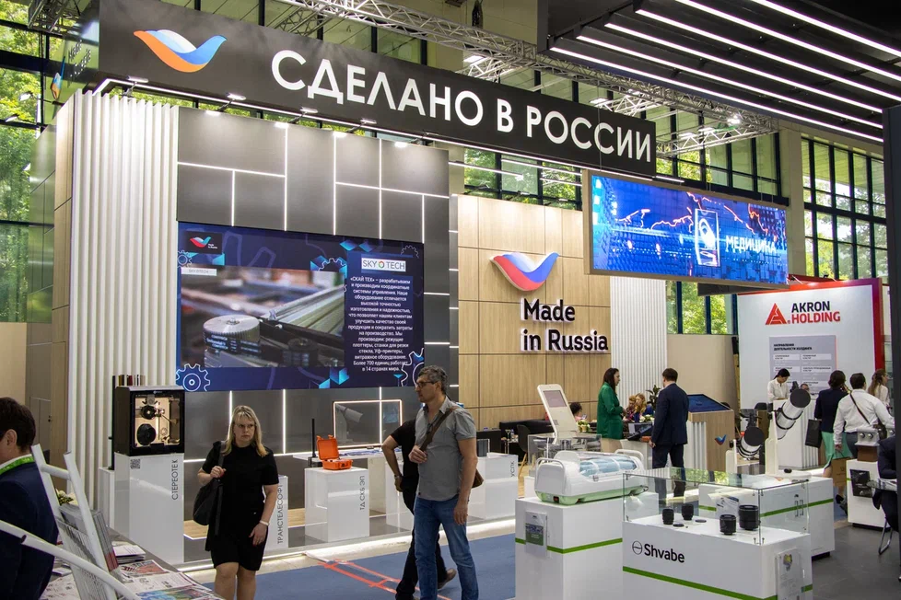
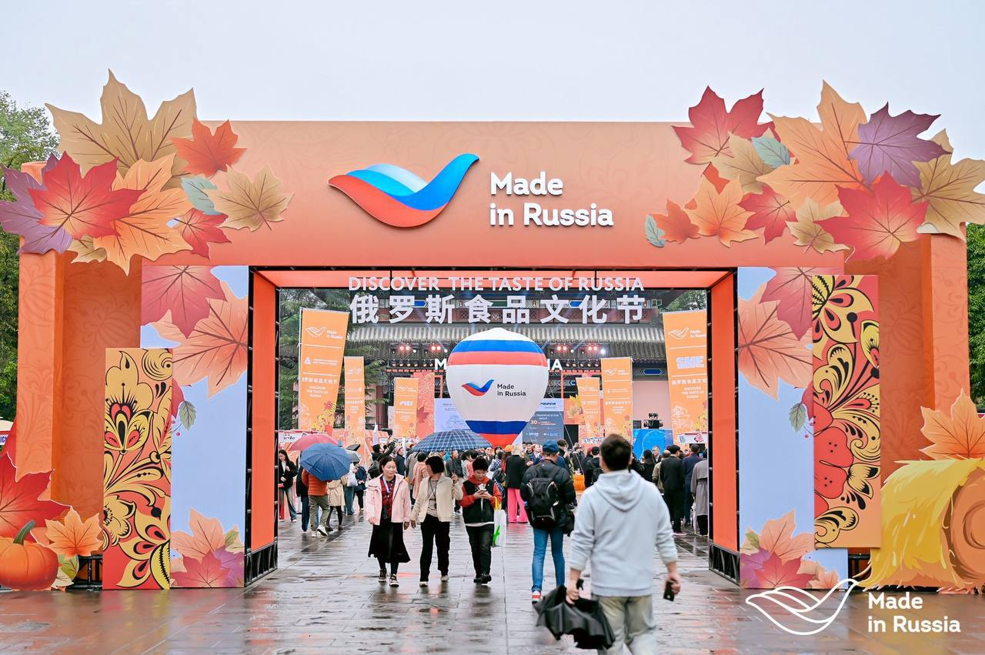
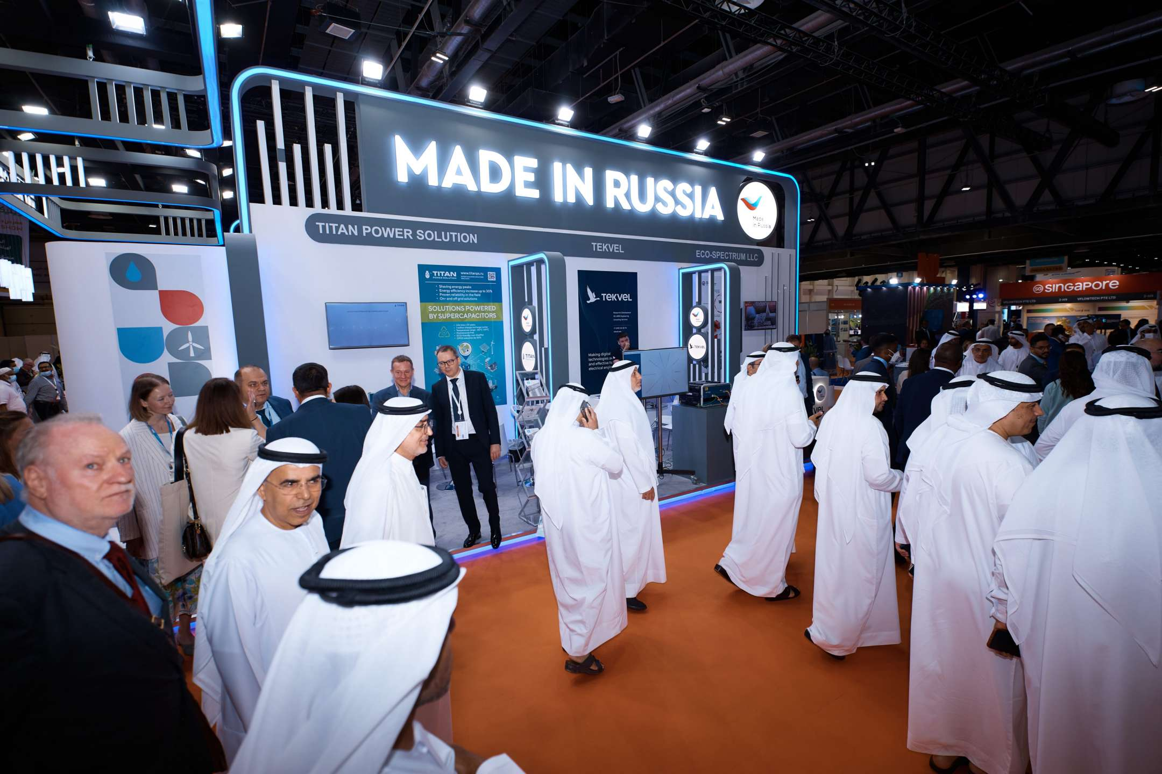
Сделано в России
Выставки и бизнес-миссии РЭЦ
Участие в национальных
экспозициях "Сделано в России"
Участие в фестиваль ярмарке «Сделано в России»
Участие в национальных
делегациях "Сделано в России"

Slide 7
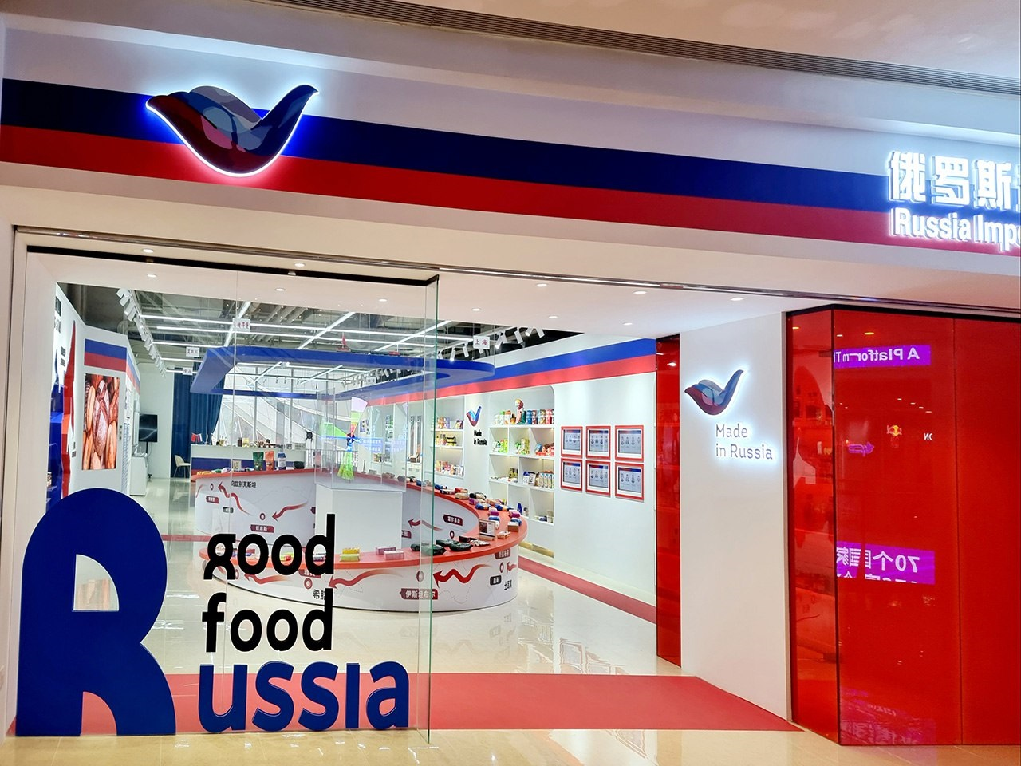



Сделано в России
Размещение товаров за рубежом
Бесплатная инфраструктура павильонов
Продвижение и маркетинговая поддержка Поиск потенциальных покупателей продукции
Проведение маркетинговых активностей продукции резидентов павильона
Организация демонстрационно-дегустационных мероприятий

Slide 8

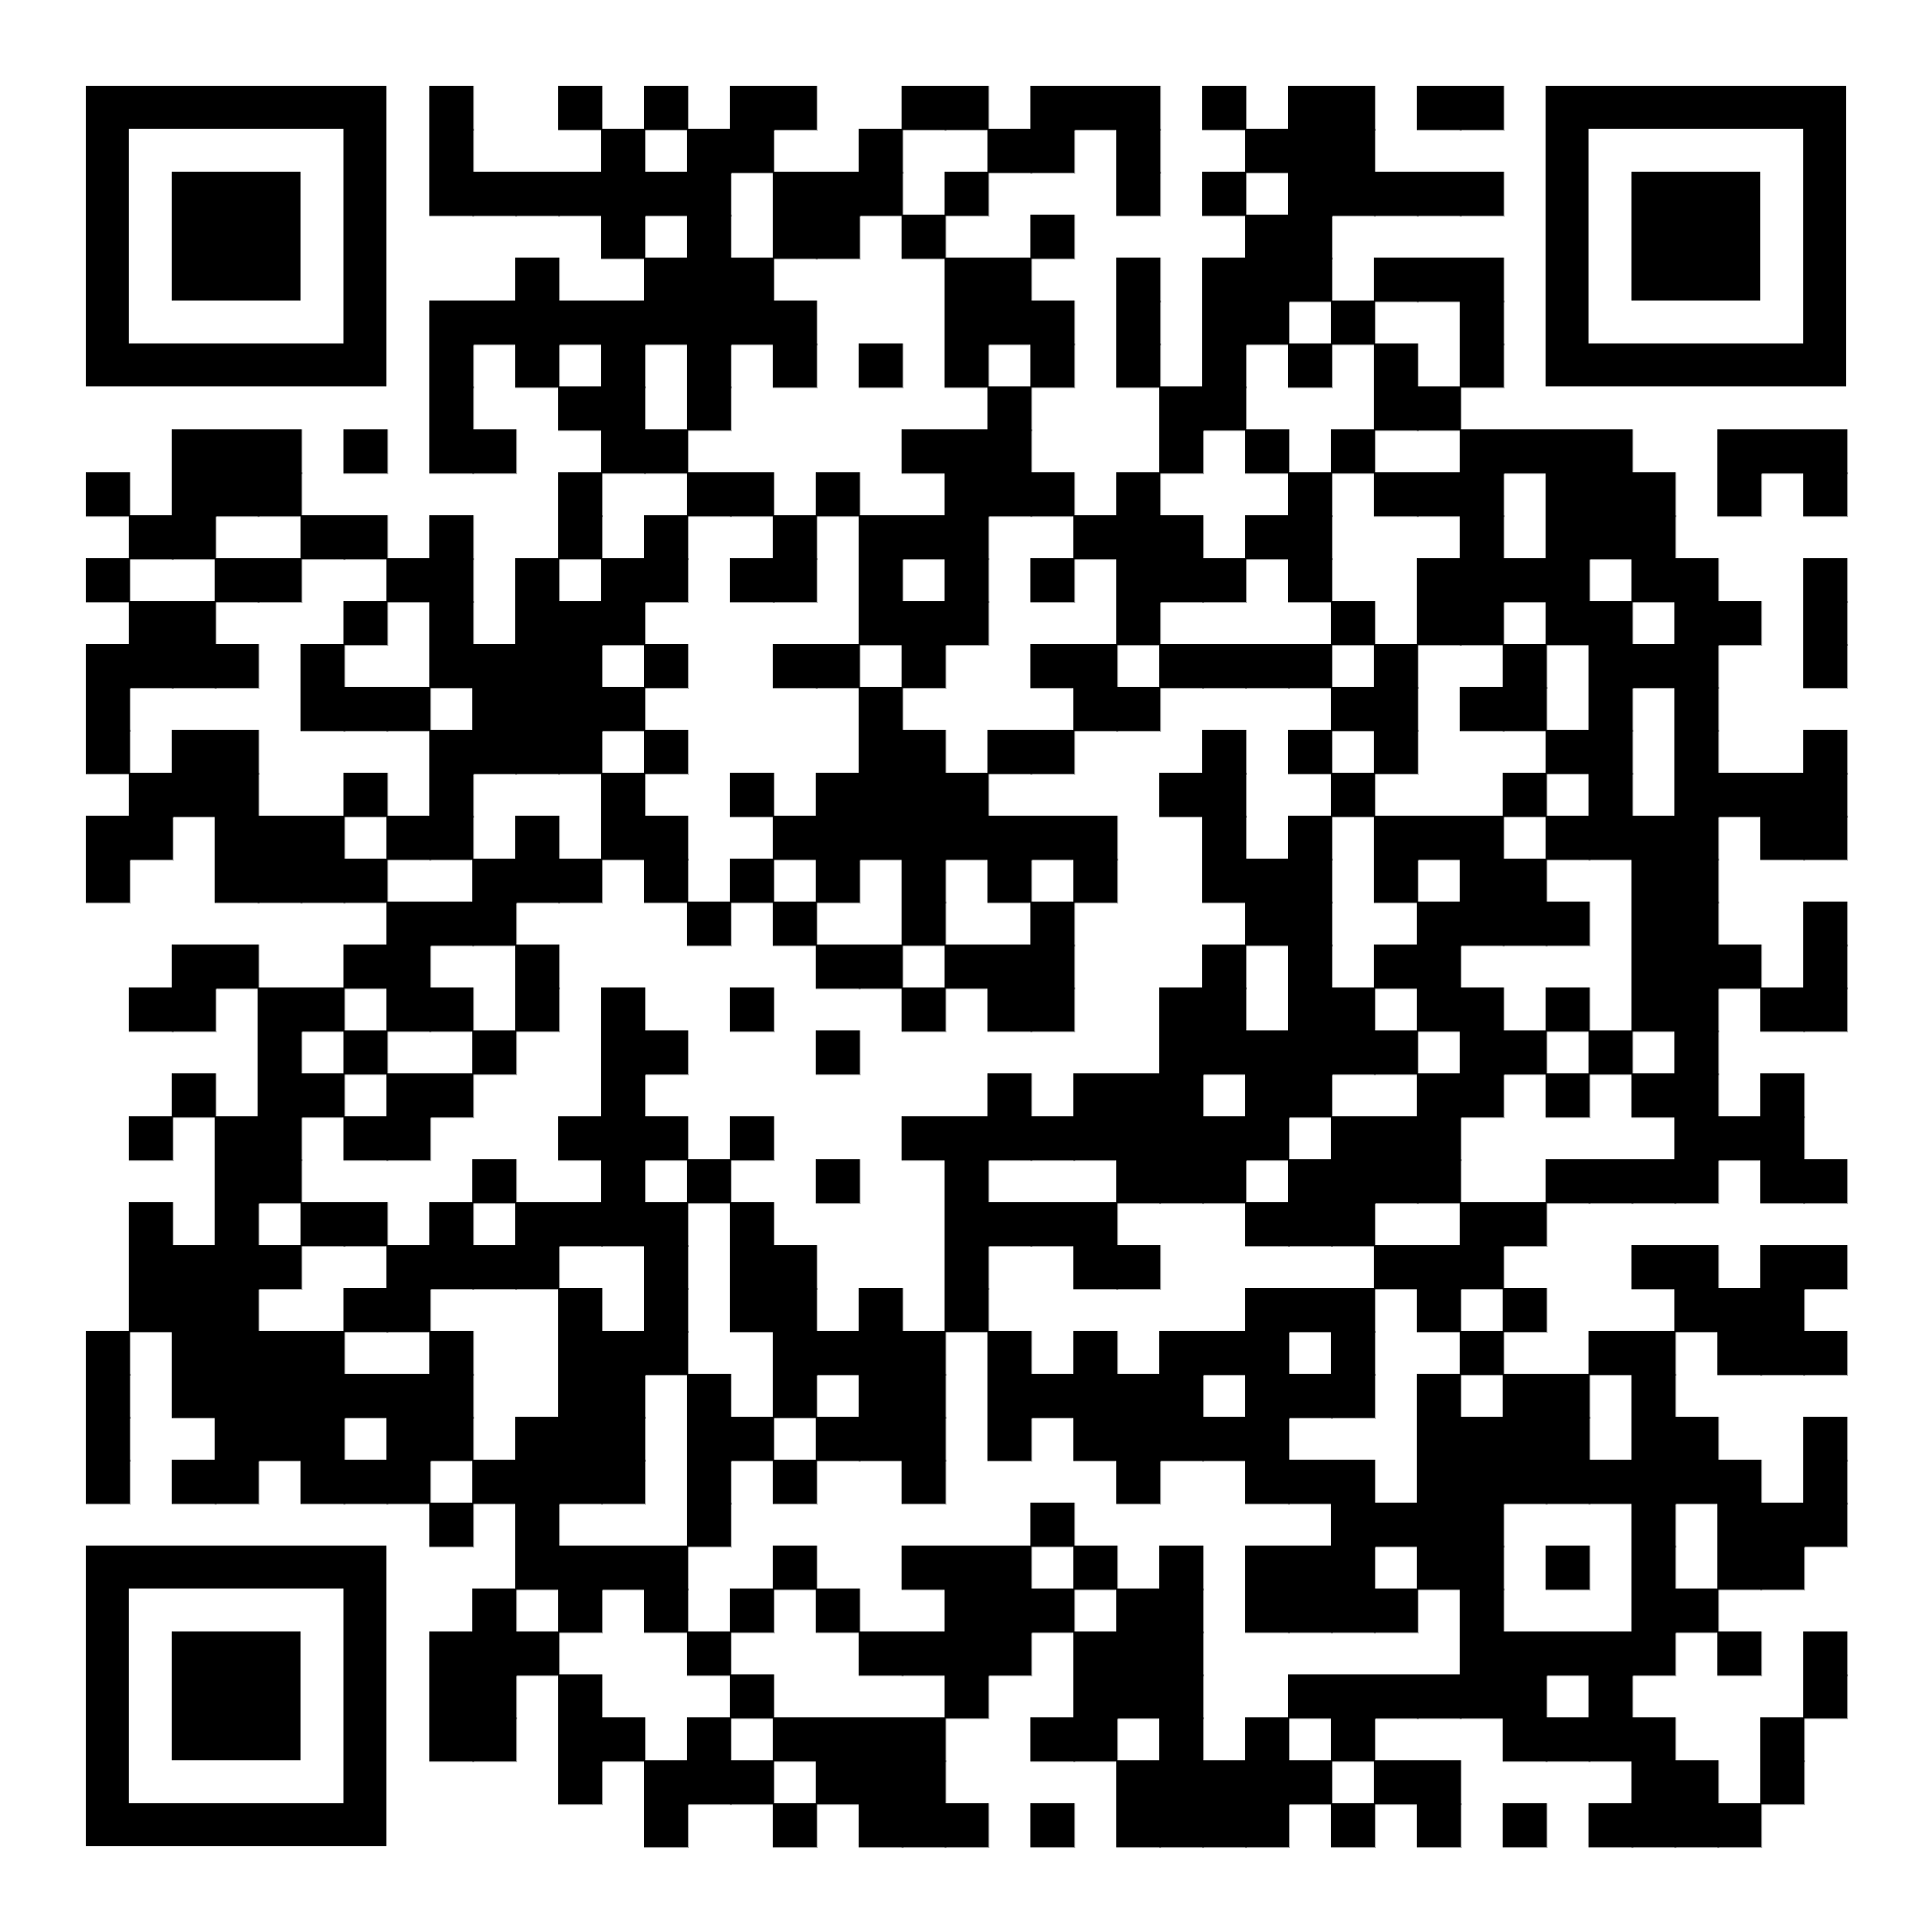

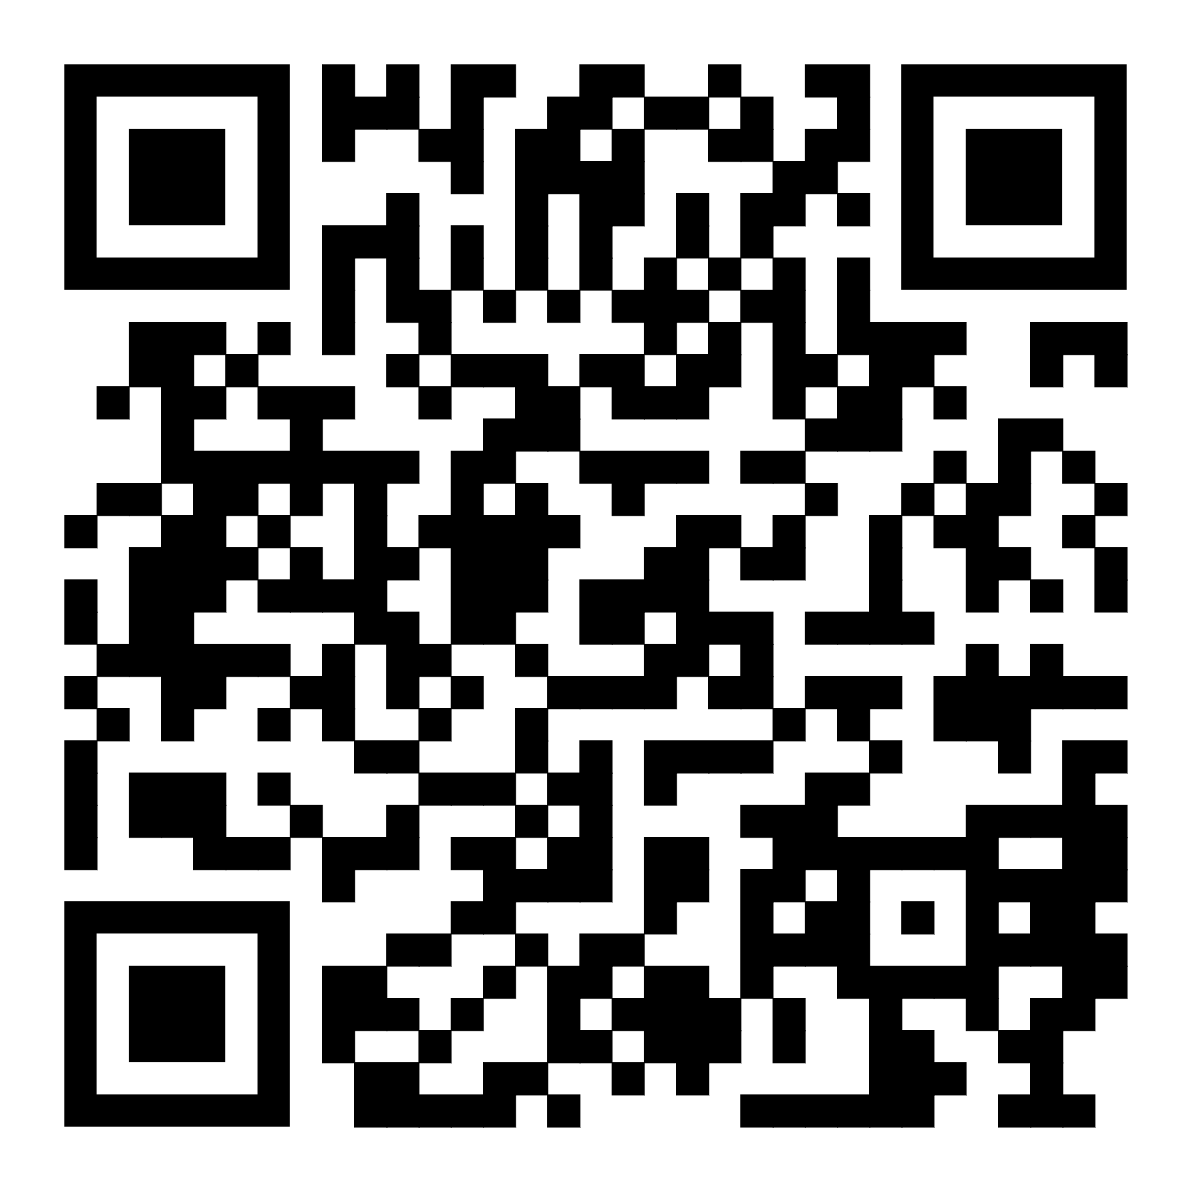

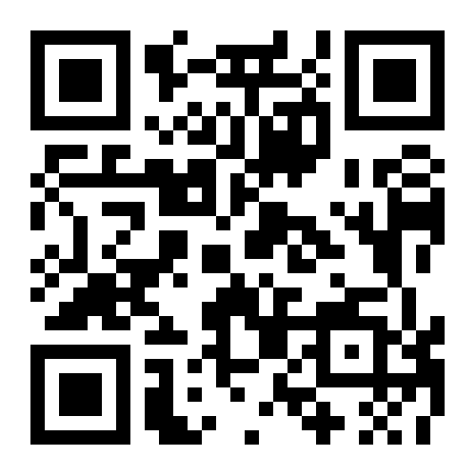




Контакты Центра поддержки экспорта Кузбасса
team@export42.ru
+7 (3842) 77-88-60
Сайт Центра поддержки экспорта Кузбасса
https://export42.ru/
vk.com/export_center_kuzbass
@exportkuzbass
max.ru/id4205380030_biz
г. Кемерово, бульвар имени академика
Л. С. Барбараша, зд.1. (Офис 218/2)

